Slide 1

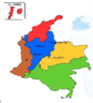



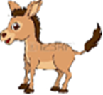





PALABRAS QUE INICIAN CON m- M
Ma - ma
Me- me
Mi - mi
Mo - mo
Mu- mu
mapa
meta
miel
momia
mula
mamá
melón
mina
moto
muela

Slide 2

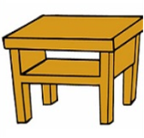

OBSERVA EL EJEMPLO Y UBICA CADA SÍLABA QUE INICIA CON M Y DIBUJO DONDE CORRESPONDE, COPIA EN EL CUADERNO.
me
mi
mo
mu

Slide 3









UBICANDO PALABRAS SEGÚN SONIDO DE LA SÍLABA INICIAL
MA ma
ME me
MI mi
MO mo
MU mu

Slide 4



NOMBRA LOS OBJETOS Y UBICA LA SÍLABA INICIAL QUE CORRESPONDE A CADA DIBUJO
mo
ma
mo
ma
ma
mu
mu
mo
mi
mi

Slide 5
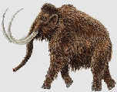

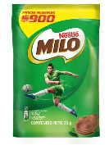
IDENTIFICA EL NOMBRE CORRECTO DE CADA DIBUJO
MESA
MOMIA
MOTO
MILO
MISA
MAMUT
MOSCA
MINA

Slide 6

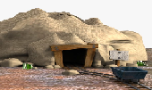
IDENTIFICA EL NOMBRE CORRECTO DE CADA DIBUJO
MAPA
MINA
MOMIA
MAMÁ
MANO
MISA
MOSCA
MASA

Slide 7

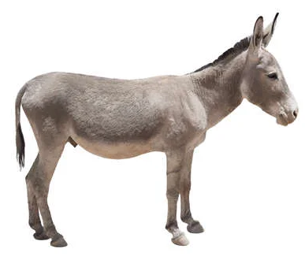

IDENTIFICA EL NOMBRE CORRECTO DE CADA DIBUJO
MELÓN
MULA
MULA
MILO
MELENA
MUELA
MÚSICA
MIMO

Slide 8

EJERCICIO DE CONCIENCIA SILÁBICA Y FONOLÓGICA
manzana
mesa
milo
man | za | na
me | sa
mi | lo
m | a | n | z | a | n | a
m | e | s | a
m | i | l | o

Slide 9
EJERCICIO DE CONCIENCIA SILÁBICA Y FONOLÓGICA
mamut
melón
mina
ma | mut
ma | mut
mi | na
m | a | m | u | t
m | a | m | u | t
m | i | n | a

Slide 10

EJERCICIO DE CONCIENCIA SILÁBICA Y FONOLÓGICA
mapa
moto
mula
ma | pa
mo | to
mu | la
m | a | p | a
m | o | t | o
m | u | l | a

Slide 11


EJERCICIO DE CONCIENCIA SILÁBICA Y FONOLÓGICA
mariposa
momia
muñeca
ma | ri | po | sa
mo | mia
mu | ñe | ca
m | a | r | i | p | o | s | a
m | o | m | i | a
m | u | ñ | e | c | a

Slide 12

Resuelve en el cuaderno la sopa de letras
a | m | a | p | M | i | M | i
h | E | m | a | s | m | i | o
j | m | o | m | i | a | t | y
m | i | m | a | d | c | p | x
z | v | w | M | e | m | o | n
m | i | a | u | n | r | k | l
n | m | s | m | a | m | u | t
momia
Ema
mima
Mimi
miau
mío
Memo
mamut
ama

Slide 13



ASOCIACIÓN SILABA INICIAL DIBUJO
m
M
Nombra cada dibujo e identifica su sílaba inicial y por medio de una línea relaciónalos.
ma
mi
me
mu
mo

Slide 14


Realiza en el cuaderno
 | riposa
 | crófono
 | ñeca
 | lón
 | sca
ma
Observa cada dibujo, nómbralo y completa sobre la línea el nombre con la sílaba correspondiente.
ma-me-mi-mo-mu

Slide 15




LEE Y UBICA EL DIBUJO QUE LE CORRESPONDE A CADA NOMBRE
MÚSICA | MOTO | MONO | MOSCA
MELÓN | MISA | MAÍZ | MULA
MARACAS | MUELA | META | MINA

Slide 16




TACHA EL INTRUSO EN CADA GRUPO
MA- ma
ME- me
MI- mi
MO- mo
MU- mu

